Slide 1
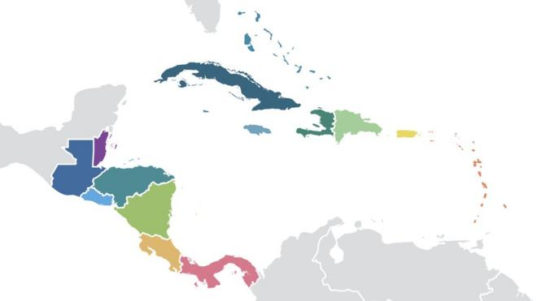
Problemática
Recolección
de datos
Visualización de información

Slide 2



Plataforma Multi Tecnologias

Slide 3
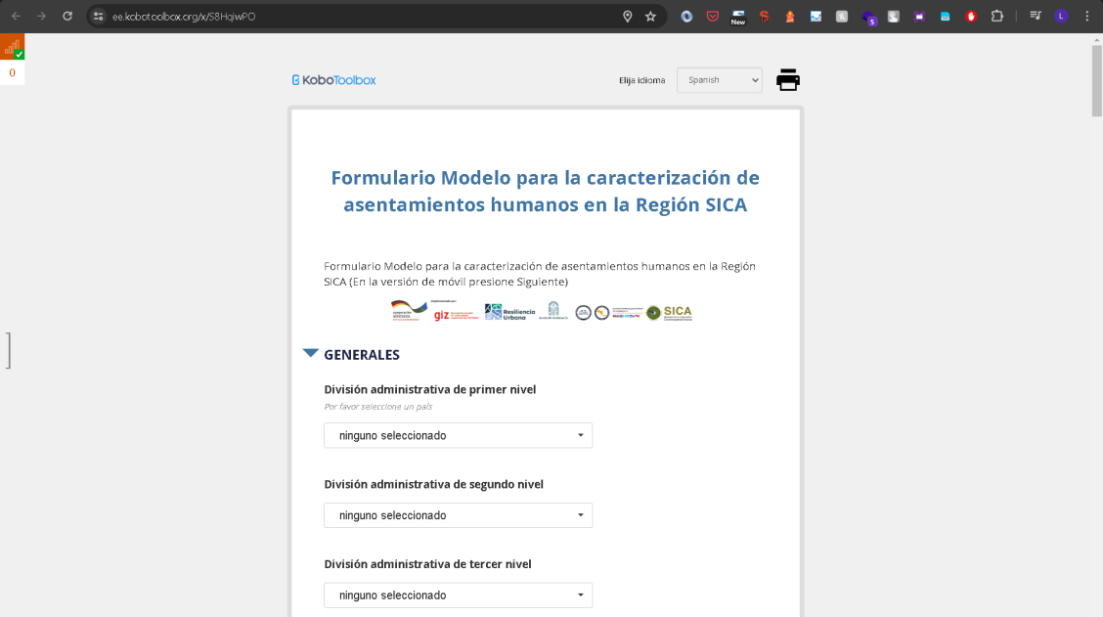
KoboToolbox
La Solución Integral para la Recopilación y Gestión de Datos
1. Formulario personalizados

Slide 4
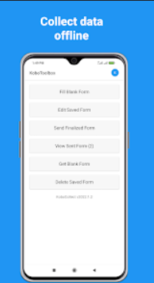
KoboToolbox
La Solución Integral para la Recopilación y Gestión de Datos
2. Recopilación de datos en cualquier lugar

Slide 5
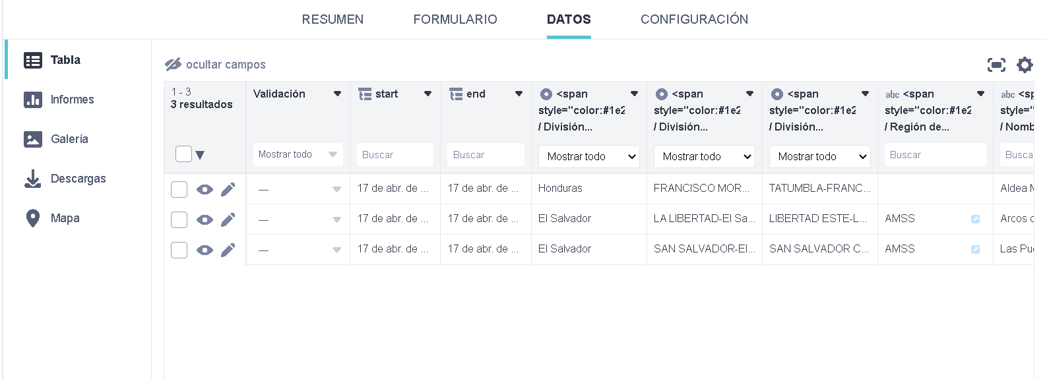
KoboToolbox
La Solución Integral para la Recopilación y Gestión de Datos
3. Gestión centralizada de datos

Slide 6

KoboToolbox
La Solución Integral para la Recopilación y Gestión de Datos
4. Seguridad y privacidad

Slide 7

KoboToolbox
La Solución Integral para la Recopilación y Gestión de Datos
5. Costos e implementación

Slide 8
Power BI
Transformando Datos en Decisiones
1. Visualizaciones Dinámicas

Slide 9
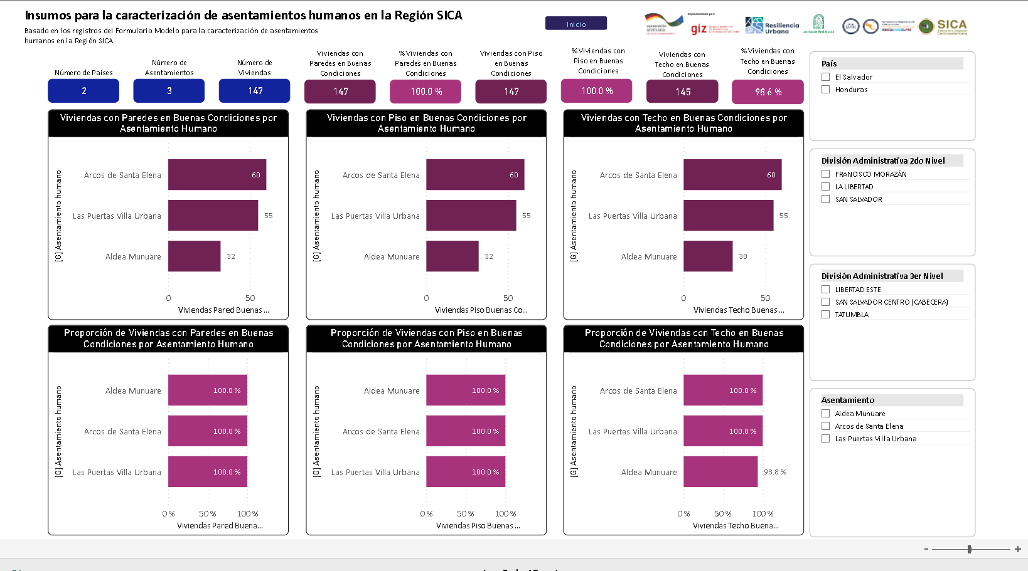
Power BI
Transformando Datos en Decisiones
2. Insights Accionables

Slide 10
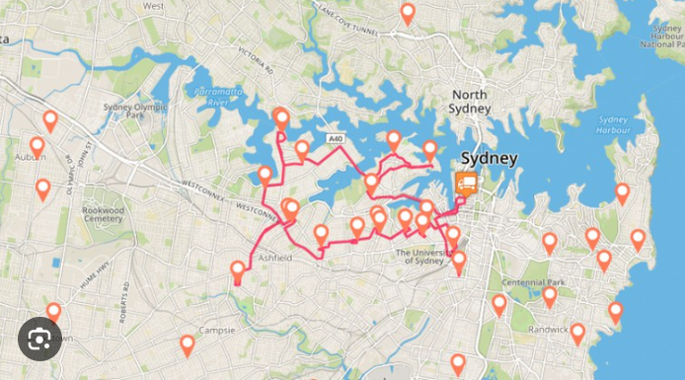
Leaflet
La Solución Dinámica para Visualización de Mapas
Ligero y fácil de usar
Altamente personalizable
Compatibilidad multiplataforma

Slide 11
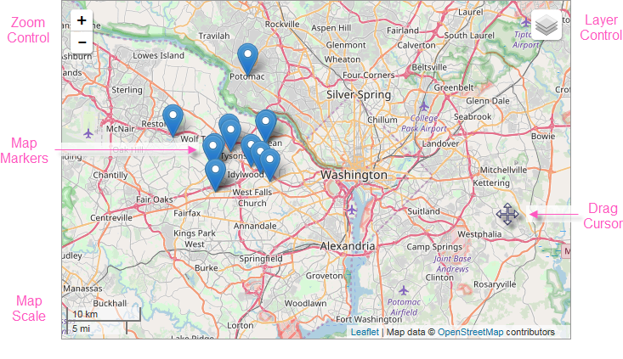
Leaflet
La Solución Dinámica para Visualización de Mapas
Mapas interactivos y dinámicos
Personalización completa
Facilidad de integración
Comunidad activa y soporte continuo

Slide 12
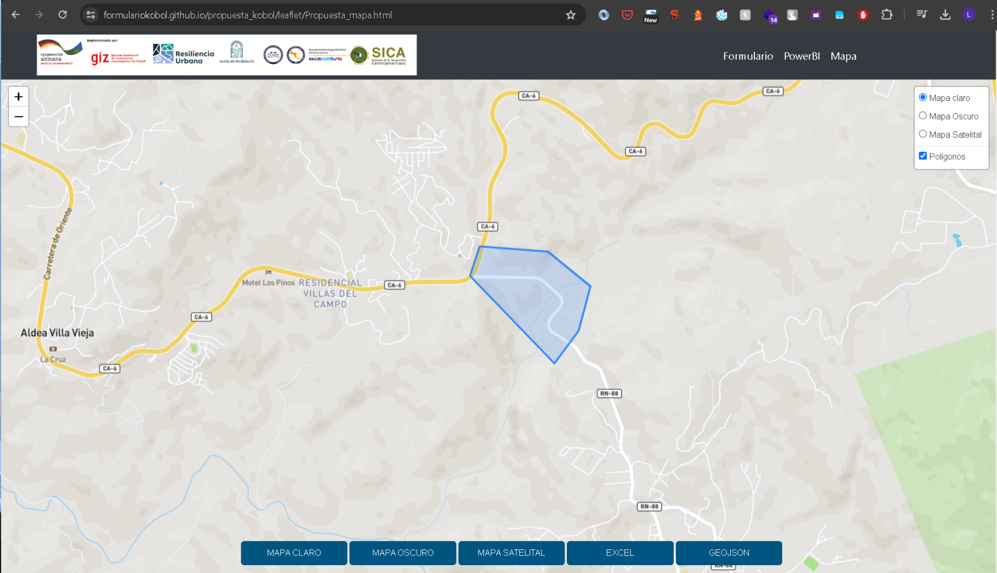
Ejemplo practico
https://ee.kobotoolbox.org/x/S8HqiwPO
https://formulariokobol.github.io/propuesta_kobol/leaflet/Propuesta1_login.html

Slide 13

APP

Slide 14
formulariokobol@gmail.com
formulario123.
https://kc.kobotoolbox.org/

